Slide 1
UNIVERSITA' DEGLI STUDI DI PERUGIA
MATEMATICA & REALTA'
Corso per Formatori territoriali
Prof. Maria Rita Rossi, L. S. Donatelli, Terni
“Produrre un testo = Risolvere un problema’’
(possibili strategie per l’elaborazione di un testo scritto)
Bevagna 7-9 settembre 2017
.

Slide 2



Slide 3
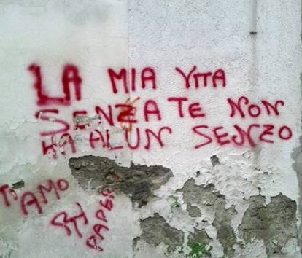
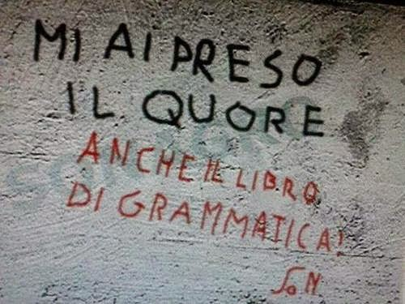

Slide 4
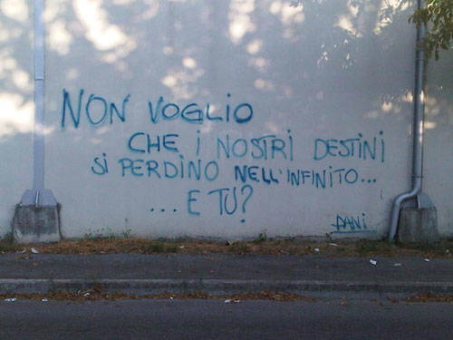
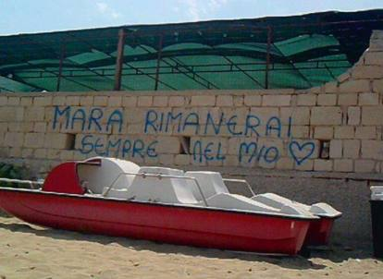

Slide 5
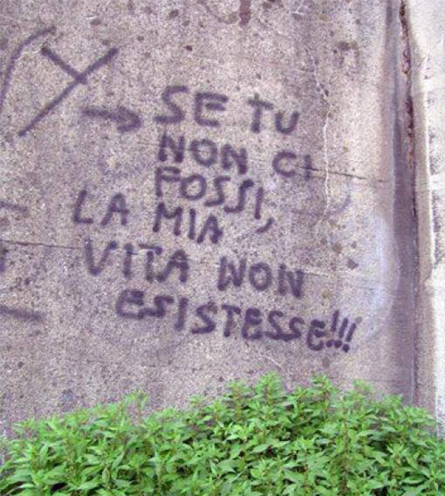

Immagini tratte dall’Archivio fotografico del «Corriere della sera».

Slide 6
Gli esempi che seguono sono presi da testi di studenti universitari
….Il bambino viene continuamente sobillato da stimoli di vario genere
….Mostrava tutte le proprie lussurie come i gioielli e gli abiti firmati
….Il trattamento preservato alla futura Principessa
…La sonda Moonrise 8 intende prelevare campioni lunatici
…Lo spettacolo era inizziato in ritardo
N.B. Le regole grammaticali, ortografiche, lessicali sono parte integrante dell’espressione dei contenuti (come se nel risolvere un problema i procedimenti fossero giusti, ma i calcoli sbagliati).

Slide 7
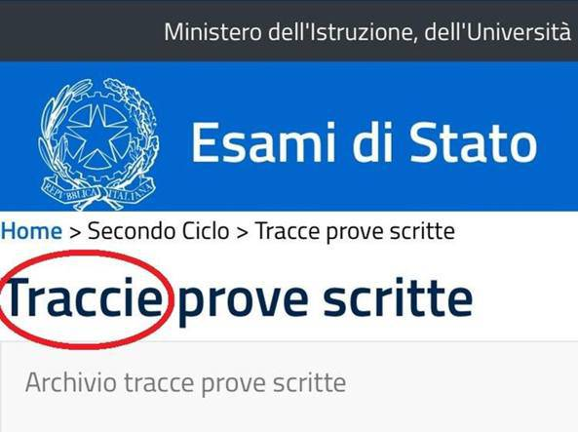
Immagine tratta dall’Archivio del MIUR

Slide 8
La lettera dei 600 docenti universitari al governo: "Molti studenti scrivono male, intervenite. (Il fatto quotidiano)
«Gli studenti non sanno l’italiano». La denuncia di 600 prof universitari. (Corriere della sera)
Lettera di 600 professori universitari: «I giovani non sanno più scrivere» Il Messaggero
Lettera di 600 docenti universitari al governo: “Gli studenti scrivono male, dovete intervenire” La Repubblica
Tra i firmatari Ernesto Galli della Loggia, Ilvo Diamanti e Paola Mastrocola

Slide 9
“È chiaro ormai da molti anni che alla fine del percorso scolastico troppi ragazzi scrivono male in italiano, leggono poco e faticano a esprimersi oralmente. Da tempo i docenti universitari denunciano le carenze linguistiche dei loro studenti (grammatica, sintassi, lessico), con errori appena tollerabili in terza elementare. Nel tentativo di porvi rimedio, alcuni atenei hanno persino attivato corsi di recupero di lingua italiana”. La lettera è stata inviata ai docenti di tutta Italia perché possano sottoscriverla. In pochi giorni è stata fatta propria da “oltre 230 docenti universitari”, tra i quali Accademici della Crusca, linguisti, rettori, pedagogisti e storici, filosofi e sociologi, scrittori e matematici, costituzionalisti e storici dell’arte, neuropsichiatri infantili ed economisti. “È chiaro ormai da molti anni che alla fine del percorso scolastico troppi ragazzi scrivono male in italiano, leggono poco e faticano a esprimersi oralmente”.
“A fronte di una situazione così preoccupante il sistema scolastico non reagisce in modo appropriato anche perché il tema della correttezza ortografica e grammaticale è stato a lungo svalutato sul piano didattico più o meno da tutti i governi. Ci sono alcune importanti iniziative rivolte all’aggiornamento degli insegnanti ma non si vede una volontà politica adeguata alla gravità del problema. Abbiamo invece bisogno di una scuola davvero esigente nel controllo degli apprendimenti, oltre che più efficace nella didattica, altrimenti né il generoso impegno di tanti insegnanti, né l’acquisizione di nuove metodologie saranno sufficienti”.
DALL’ APPELLO DEI DOCENTI

Slide 10
La valutazione degli istituti scolastici
(ogni scuola sarà valutata sui risultati negli studi universitari
degli alunni usciti)
Necessità di formare ragazzi con REALI competenze
e metodo di studio per seguire gli studi universitari
RAV = RAPPORTO DI AUTOVALUTAZIONE DI CIASCUNA SCUOLA
Sulla base degli esiti degli studenti saranno valutate le Scuole, i DS, i profili professionali degli stessi docenti.

Slide 11
ASL
Cos'è l'alternanza
L’alternanza scuola-lavoro, obbligatoria per tutti gli studenti dell’ultimo triennio delle scuole superiori, anche nei licei, è una delle innovazioni più significative della legge 107 del 2015 (La Buona Scuola) in linea con il principio della scuola aperta…
Con l’alternanza scuola-lavoro, viene introdotto un metodo didattico e di apprendimento sintonizzato con le esigenze del mondo esterno che chiama in causa anche gli adulti, nel loro ruolo di tutor interni (docenti) e tutor esterni (referenti della realtà ospitante).
Non solo imprese e aziende, ma anche associazioni sportive e di volontariato, enti culturali, istituzioni e ordini professionali possono diventare partner educativi della scuola per sviluppare in sinergia esperienze coerenti alle attitudini e alle passioni di ogni ragazza e di ogni ragazzo. In questa chiave si spiega il monte ore obbligatorio: 400 ore negli istituti tecnici e professionali e 200 ore nei licei che rappresentano un innovativo format didattico rispetto alle tradizionali attività scolastiche e possono essere svolte anche durante la sospensione delle attività didattiche e/o all’estero.
L’estensione delle attività di alternanza anche ai Licei rappresenta un unicum europeo. Persino in Germania le esperienze scuola-lavoro riguardano solo gli istituti tecnici e professionali. Il nostro modello supera la divisione tra percorsi di studio fondati sulla conoscenza ed altri che privilegiano l’esperienza pratica. Conoscenze, abilità pratiche e competenze devono andare insieme. (dal Sito del MIUR)

Slide 12
Lezione di vita di Massimo Gramellini
Nessuno oserà negare che il progetto «Alternanza scuola-lavoro», fortemente voluto dal ministero della Pubblica Distruzione per avviare gli studenti alle gioie dell’impiego, abbia un elevato valore educativo. Però si sa come va a finire con i progetti educativi, dalle nostre parti: appena si staccano dalla carta, dove sono bellissimi, e planano sulla realtà, rischiano di trasformarsi in storie come questa. A Gattico, un battito di ciglia dal lago Maggiore, la scuola distacca un adolescente presso un magazzino per consentirgli di compiere un’esperienza da stagista. Il guadagno è pari a zero, perché è giusto che i lavoratori si abituino fin da piccoli alla regola in base alla quale, nella società gratuita dei social, il lavoro o non c’è o, quando c’è, non vale niente. Ma il giovane birbante non ci sta e decide di autoassegnarsi un reddito di cittadinanza, prelevando 400 euro dalle casse dell’azienda sotto forma di merci. Uno dei proprietari se ne accorge e gli impartisce una lezione di alta morale. Gli intima: o me ne restituisci 600 (cioè 400 più Iva Strozzina del 50%) o faccio la spia con i tuoi genitori. Il ragazzo paga il pizzo richiesto, vendendosi la consolle dei videogiochi, e allora l’imprenditore alza ulteriormente il livello della lezione: adesso di euro gliene chiede 5.000. A questo punto lo studente ritiene di avere imparato abbastanza e si rivolge ai carabinieri, che arrestano l’educatore per estorsione. Sarebbe interessante sapere con quale criterio il Ministero sceglie gli imprenditori-insegnanti. O forse preferiamo continuare a non saperlo. (Corriere della sera, 22 aprile 2017)

Slide 13
Caro Aldo,
sono mamma di tre figli, tutti studenti. L’ultima frequenta il liceo artistico Weil di Treviglio e quest’anno ci hanno spiegato la continuità scuola lavoro. È stato chiesto ai genitori se ci sono contatti da girare alla scuola. Ho chiesto ad amici restauratori, a direttori di musei, a funzionari dei Beni artistici, alla sovrintendenza… Nessuno è disposto o ha tempo ed energie da dedicare a un’esperienza formativa necessaria ai ragazzi, al loro curriculum. Come mai? Cecilia Corradi
Cara Cecilia,
L’alternanza scuola lavoro è stata accolta con ostilità, sia da parte della scuola (con le consuete eccezioni che confermano la regola), sia da parte del mondo del lavoro. Considerata una seccatura, è invece un’ottima cosa. Quando facevamo il liceo, delle aziende e delle istituzioni non sapevamo nulla; e quando sono entrato per la prima volta nella redazione di un giornale come stagista, non sapevo appunto fare nulla (anche per questo considero normale che uno stagista non sia pagato; il discorso cambia quando si chiama stage lo sfruttamento, ma questo dovrebbe essere ovvio). Ho sotto gli occhi l’esperienza di mia figlia e dei suoi compagni di scuola. A volte si sono trovati in musei e altre istituzioni pubbliche dove venivano più che altro sopportati. Quest’anno invece, grazie al liceo, hanno fatto un’esperienza di lavoro vero, in una casa editrice specializzata nella traduzione di testi latini, e ne sono usciti entusiasti.
Mi pare occorra un cambiamento sia nella mentalità delle scuole e degli scolari, sia in quella degli imprenditori e dei manager italiani. Non sempre le aziende sono a caccia di talenti; spesso sono più preoccupate di liberarsi dal personale, oppure di mantenere la pace sociale contrattando le assunzioni con il sindacato o con il politico di turno. Dare l’opportunità ai ragazzi di fare un’esperienza, e cominciare a tenerli d’occhio, a valutarli, a seguirne la crescita, a indirizzarne la formazione, è esaltante.
L’industria culturale italiana è asfittica, e ha bisogno di aprirsi ai giovani. È chiaro che un liceale può fare poco; ma bisognerà pure cominciare. Sarebbe importante che offrissero la propria disponibilità le aziende aperte ai mercati esteri: rispetto alla mia generazione, oggi i ragazzi sanno meglio l’inglese, sono tecnologicamente più evoluti, hanno più opportunità, non meno. Serve solo più fiducia reciproca tra i giovani e gli imprenditori. Risponde Aldo Cazzullo, dal Corriere della sera 03/03/17

Slide 14
PERCORSO MULTIDISCIPLINARE
Fonti normative:
«Il colloquio si svolge su argomenti di interesse multidisciplinare attinenti ai programmi e al lavoro didattico dell’ultimo anno di corso».
(Legge del 10 dicembre1997, art. 3, comma 3.
«Il Colloquio inizia con un argomento o con la presentazione di esperienze di ricerca o di progetto, anche in forma multimediale» (D.P.R 23 luglio 1998, n. 233, art. 5 comma 7)
SINTESI
Il candidato può presentare un percorso organico dimostrando capacità di collegare discipline diverse.
N.B.
Con la prevista riforma dell’esame di stato il PERCORSO MULTIDISCIPLINARE VERRA’ sostituito da una RELAZIONE ASL per valorizzare una iniziativa che, come abbiamo visto suscita qualche perplessità. In questo caso tutto il consiglio di classe sarà coinvolto e dovrà collaborare e cooperare per fornire agli studenti strumenti validi per la realizzazione di tale lavoro.

Slide 15
SCHEMA PER LA RELAZIONE FINALE ASL
1. Introduzione
– definizione generale dell’attività di stage
– presentazione dello specifico stage
– scopi, tempi e luoghi di realizzazione
2. Descrizione della fase preparatoria del lavoro
– organizzazione del lavoro preparatorio a scuola, strumenti utilizzati, metodo di lavoro
3. Descrizione delle fasi di lavoro
– osservazione e analisi delle attività svolte, dei materiali e degli strumenti usati
– dati significativi raccolti
– eventuali problemi
4. Conclusioni
– riepilogo sintetico delle attività svolte
- valutazione “oggettiva” dei risultati
- eventuali considerazioni e valutazioni soggettive, prospettive, proposte

Slide 16
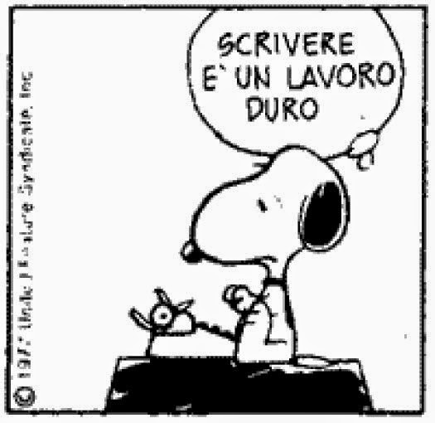
Sfatiamo alcuni diffusi pregiudizi:
«Non so cosa scrivere»
Non imparerò mai a scrivere
«Non so scrivere»

Slide 17
REM TENE
VERBA
SEQUENTUR
Abbi chiaro il concetto: le parole verranno da sole
Catone

Slide 18
Se per discorso intendiamo le parole, esse non servono a niente senza avere alla base delle cose da dire.
Quintiliano

Slide 19
L’intreccio delle parole,
come quello dei pensieri, non si improvvisa, ma è frutto di educazione, soprattutto scolastica, di esercizio, impegno, passione.
(Daniela Notarbatolo ASLI)

Slide 20
ORATOR NASCITUR aut EVENITUR? (Cic. De oratore)
RHETORICA AD HERENNIUN (II-I SEC. A. C)
I 5 punti canonici di un’orazione
INVENTIO
Trovare gli argomenti
ELOCUTIO
Lo stile, la
rielaborazione
PRONUNCIATIO
DISPOSITIO
Disporre in ordine i concetti
MEMORIA
Ricordare gli
argomenti
Lavoro di ricerca, scoperta
il labor limae
Disporre in ordine i concetti per comunicarli con efficacia, intensità, convinzione.

Slide 21
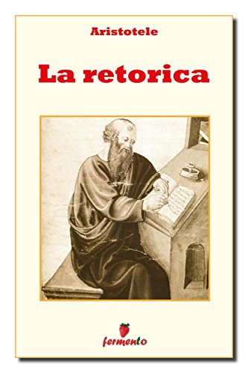
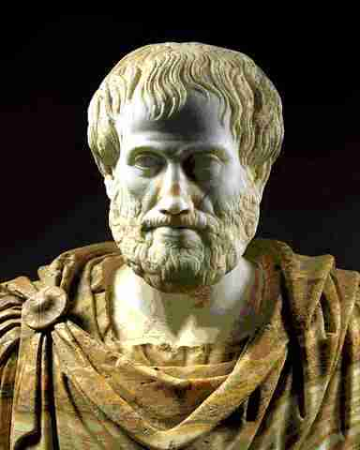
EXORDIUM
è la parte iniziale (può essere ex abrupto (ad effetto), o meditata; in ogni caso deve suscitare interesse
NARRATIO
è l'esposizione dei fatti in modo organico e cronologico
La struttura del discorso retorico
ARGUMENTATIO
argomentazione, dimostrazione delle prove a sostegno della tesi (confirmatio) e confutazione degli argomenti avversari (refutatio);
PERORATIO FINALE
la conclusione del discorso

Slide 22


+
HOW

Slide 23
Le ‘’famose 5W’’ sono le iniziali
delle parole inglesi che traducono
le domande che si pone ogni
lettore di fronte a un fatto.
WHO
CHI? Il protagonista
WHAT
Che cosa è avvenuto?
WHEN
Quando è avvenuto il fatto?
WHERE
Dove? Dove si è verificato il fatto?
Prendiamo l’incipit del Barone Rampante di Italo Calvino:
“Fu il 15 di giugno del 1767 che Cosimo Piovasco di Rondò, mio fratello, sedette per l’ultima volta in mezzo a noi.”
.
WHY
Perché? Quali sono le ragioni
per cui è avvenuto il fatto?
+
HOW
Come? Come è avvenuto il fatto?

Slide 24
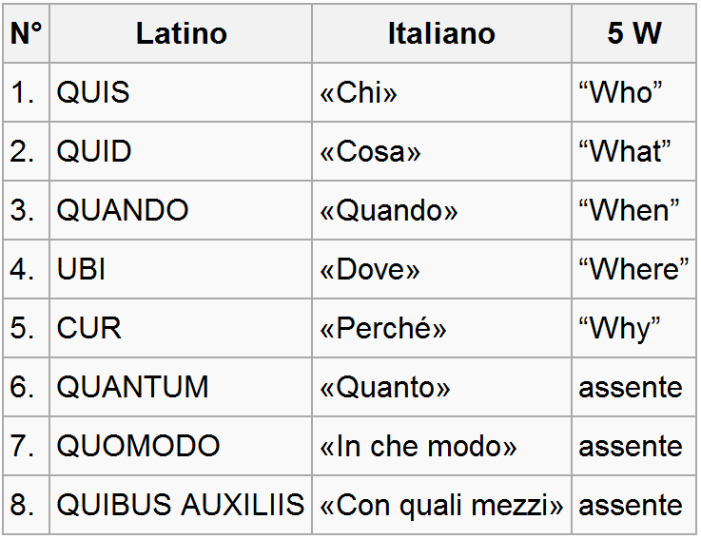
Il metodo era usato fin dall’antichità (Ermagora di Temno, II sec. a.c.) e venne ripreso da vari autori, fra cui Cicerone e San Tommaso d’Aquino. Questo prospetto confronta gli otto passi di Tommaso e le doppie W anglosassoni.
Read more at http://www.umbertosantucci.it/atlante/le-cinque-w/#BKcTzukK2cPYXdGq.99

Slide 25
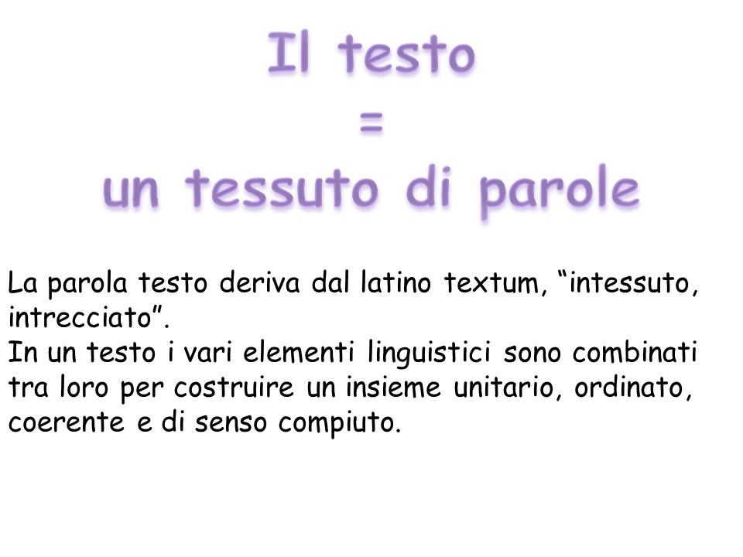

Slide 26
TIPOLOGIA
TESTUALE
Ogni discorso è fatto di contenuto e di parole: le parole non trovano collocazione se viene a mancare il contenuto e il contenuto non si può esprimere con chiarezza se mancano le parole.
(Cic. Orator, III, 19,7)
CONTENUTO
IL TESTO
ARGOMENTAZIONE
tèsto (e tèxto) agg. [dal lat. textus, part. pass. di texĕre «tessere»], «intrecciare»; sta ad indicare un tessuto di parole, un intreccio di frasi, un insieme di informazioni in relazione tra loro in modo da formare un tutto unito e coerente.
FORMA/STILE

Slide 27
LA REGOLA DELLE 3 C
COERENZA
COESIONE
CORRETTEZZA
È l’unità e la continuità di senso e di stile di un testo. Può essere di due tipi :
LOGICA, le idee sono esposte con ordine,
secondo un filo logico. Non ci devono essere concetti estranei all’argomento trattato o in copreciso «ntraddizione tra di loro. Il testo deve contenere tutte le informazioni necessarie per essere pienamente compreso.
LINGUISTICA: il registro linguistico, il lessico e la sintassi devono essere omogenei e uniformi nelle varie parti del testo senza cambi di stile.
Non è opportuno usare nello stesso testo
parole o espressioni appartenenti a campi
linguistici differenti (alto, medio, basso)
La coesione è l’insieme di legami grammaticali che tengono unito un testo .
Se manca la coesione, il testo è percepito come un insieme di parole o frasi
non collegate tra di loro. Per ottenere un testo coeso è essenziale l’uso
dei connettivi (d’altra parte, ancora, perciò, di conseguenza etc..)
La correttezza consiste nel rispetto delle regole della lingua in cui il testo è scritto. In particolare, dipende:
dal rispetto delle regole ortografiche (accenti, apostrofi, etc..)
Dall’osservanza delle regole grammaticali, sia a livello sintattico che morfologico (uso dei tempi verbali, concordanze, etc…)
Dal corretto utilizzo della punteggiatura

Slide 28
A PROPOSITO DI LESSICO…
Evitare le ripetizioni
I termini non appropriati
I termini colloquiali, bassi gergali
I termini generici (cosa, persona, roba)
Eccessivamente ricercati, arcaici, in disuso
I termini di moda corrente: un attimino, assolutamente
Eccessivamente formali o burocratici
Utilizzare l’adeguato linguaggio specifico di ciascuna disciplina
N.B Italo Calvino, partendo dalla constatazione che il linguaggio venga usato in modo sempre più approssimativo, casuale e sbadato, nelle Lezioni americane inseriva «La correttezza» tra i sei insegnamenti essenziali per il nuovo millennio.

Slide 29
A PROPOSITO DI ARGOMENTARE…
ARGOMENTARE: Argomentare significa parlare di tema (problema) sostenendo un’opinione (tesi), ricorrendo a ragionamenti o prove (argomenti). Un testo, o una sua parte si dicono argomentativi quando hanno come scopo quello di convincere l’interlocutore che la tesi che si sostiene è esatta.
STRUTTURA: Un testo argomentativo ha una struttura riconducibile allo schema seguente:
Problema | Presentazione del problema di cui si discute
Tesi | Opinione di chi scrive
Argomenti della tesi | Prove, ragionamenti, esempi a sostegno della tesi
Antitesi | Opinione contraria a quella di chi scrive
Argomenti dell’antitesi | Prove, ragionamenti, esempi a sostegno della antitesi
Confutazione dell’antitesi | Dimostrazione dell’infondatezza degli argomenti dell’antitesi
Conclusioni | Bilancio finale con conferma della tesi

Slide 30
ANCORA A PROPOSITO DI
ARGOMENTARE… (strumenti)
Tecnica | Spiegazione | Esempio: i danni del fumo
Argomenti concreti | Si presentano esempi, dati statistici, fatti noti a tutti | Un’alta percentuale di fumatori muore per i danni del fumo: di questi la metà nella fascia di età tra i 35 e i 65 anni…
Argomenti d’autorità | Si cita l’opinione di esperti in materia: Medici, scienziati, istituti di ricerca con i dati di riferimento | Come afferma l’oncologo…iniziare a fumare precocemente aumenta molto la probabilità di contrarre gravi malattie ai polmoni…
Argomenti pragmatici | Si sottolineano i vantaggi della tesi Si sottolineano gli svantaggi dell’antitesi | Se un uomo smettesse di fumare diminuirebbe la possibilità di ammalarsi di malattie polmonari e cardiocircolatorie
Argomenti logici | Si sviluppano ragionamenti stabilendo relazioni tra diversi concetti: Per deduzione Per induzione Per analogia o opposizione | Se fumare invecchia la pelle, un giovane che fuma dimostrerà più anni di quelli che ha Sono noti molti casi di fumatori che hanno avuto gravi problemi di salute. Chi fuma fa come chi si lancia da un palazzo: le conseguenze sono prevedibili…

Slide 31
TIPOLOGIA D
Il tema di ordine generale o una relazione esamina un argomento legato all’attualità o a temi di ordine scientifico (matematica, fisica, scienze). L’elaborato deve dimostrare, oltre alla conoscenza dell’argomento, le capacità espositive o argomentative dello studente.
Si possono seguire le seguenti fasi:
a. Leggere attentamente la traccia ;
b. Comprendere le richieste e scegliere il tipo di impostazione da seguire. Le impostazioni
possono essere di due tipi: espositivo o argomentativo.
Taglio espositivo
a. Chiarire l’argomento in esame
b. Ordinare le informazioni secondo un criterio
(temporale, spaziale);
c. Assegnare ad ogni informazione uno spazio in
relazione all’importanza;
d. Distribuire le informazioni, dividendo quelle
acquisite da fonti esterne e quelle ottenute in
base all’esperienza personale;
e. Conclusioni
Taglio argomentativo
Presentare la tesi che si intende dimostrare
Sviluppare l’argomentazione in modo polemico rispetto all’asserto o in modo riflessivo;
Prestare attenzione alla coerenza argomentativa;
Usare sempre esempi a sostegno delle proprie posizioni;
Evitare i luoghi comuni e le generalizzazioni

Slide 32
IL SAGGIO BREVE
Il saggio è una scrittura documentata: si distingue dal tema in quanto vengono forniti materiali e documenti che contengono informazioni su un determinato argomento; possono riguardare in 4 ambiti tematici:
- artistico-letterario: poesia, narrativa, opera d’arte;
- storico-politico: guerre mondiali, federalismo, Onu, Unione europea, pena di morte;
- socio-economico: società multietnica, disagio giovanile, riforma della scuola, lavoro e occupazione;
- tecnico-scientifico: scoperte scientifiche, tecnologia, bioetica
2. La consegna è solitamente piuttosto ampia e offre indicazioni precise sul testo che deve essere prodotto:
● ipotizza la situazione comunicativa, cioè il tipo di pubblicazione per cui il saggio viene scritto
● Si devono indicare il destinatario e la lunghezza massima (quattro o cinque colonne di foglio protocollo);
● prevede l’utilizzo di materiali di documentazione
3. Fasi del lavoro. Per svolgere il lavoro in modo efficace si deve procedere con ordine compiendo le seguenti operazioni:
● riflettere con attenzione sul titolo per individuare l’argomento proposto
● Leggere attentamente i documenti e selezionare le informazioni principali (sottolineare)
● Verificare eventuali conoscenze pregresse sull’argomento
● Organizzare la scaletta con la successione degli argomenti
● Sviluppare la scaletta in modo coerente e coeso
● stesura del saggio.

Slide 33
La stesura del saggio
Il testo, per rispettare criteri di chiarezza espositiva, deve essere articolato in tre sezioni: introduzione, esposizione, conclusione.
Introduzione Si presenta l’argomento o il problema, chiarendone le linee essenziali e delineando
l’arco cronologico, l’ambito geografico o tematico che si considera.
Esposizione È la parte più significativa per il destinatario, poiché vengono illustrati i vari
aspetti del tema, si analizzano cause e conseguenze, si interpreta la documentazione
fornita alla luce delle proprie conoscenze ed esperienze personali. È questo il luogo per esprimere il proprio punto di vista usando la forma impersonale ed evitando espressioni quali «io penso, io ritengo»
Conclusione È lo spazio riservato a considerazioni e commenti finali.

Slide 34
STRUTTURA TIPO DI UN TESTO
Lettura attenta delle consegne e elaborazione di una mappa o scaletta che sintetizzi gli argomenti che si intendono trattare (operazioni preliminari)
Incipit, introduzione, in medias res: ha lo scopo di suscitare interesse, definire i limiti dell’argomento.
Sviluppo che è la trattazione argomentata e articolata delle proprie tesi, delle proprie idee con riferimenti concreti ed esempi.
Suddivisione in paragrafi del contenuto (facoltativo, ma molto utile).
Conclusione che può contenere un richiamo alle principali informazioni fornite o l’eventuale conferma della tesi sostenuta o una frase a effetto o
una domanda per stimolare ulteriormente la riflessione.
Rilettura, revisione, correzione

Slide 35
Come scrivere una relazione di Fisica
1 - TITOLO E', in sintesi, l’argomento dell’esperienza.
2 - OBIETTIVO Individuazione dell’obiettivo o degli obiettivi più importanti.
3 - DESCRIZIONE
Deve essere scritta in modo che chiunque possa ripetere l’esperimento anche senza che sia stato presente alla lezione in classe
E’ consigliabile seguire alcune regole fondamentali:
- Utilizzare la forma impersonale.
Evitare di fare riferimenti a quanto è accaduto in classe (es: il prof. ha detto, ha fatto, è
stato facile o difficile, ecc.).
Utilizzare termini tecnici precisi dei quali, se necessario, è specificato il significato
Descrivere solo le operazioni fondamentali e la loro successione e precisare i motivi per
cui esse sono importanti
Non dilungarsi in descrizioni prolisse e utilizzare una grafica ed una impaginazione che
consenta di individuare gli argomenti a “colpo d’occhio”.

Slide 36
Come scrivere una relazione di Fisica
4 - PRELIEVO DEI DATI SPERIMENTALI
Il prelievo dei dati può essere fatto in classe da tutti gli studenti, o da gruppi diversi.
La strategia utilizzata condizionerà la discussione dei risultati ottenuti.
Bisogna concordare le modalità di rappresentazione dei dati (tabelle, lettere, unità di misura ecc.) in modo che tutte le relazioni abbiano la stessa forma e i dati siano immediatamente confrontabili.
5 - ELABORAZIONE DEI DATI SPERIMENTALI
L’elaborazione dei dati è fatta a casa (o, a volte, in classe) da ciascuno studente
Se è necessario eseguire dei grafici, essi possono essere fatti su fogli di carta millimetrata oppure utilizzando strumenti informatici
6 - CONCLUSIONI
Le conclusioni debbono rispondere ai quesiti posti nella sezione degli “obiettivi”.
Debbono essere scritte in modo che, se necessario, chi legge la relazione possa passare subito a questa parte, trascurando tutte le altre per conoscere immediatamente i risultati dell’esperimento

Slide 37
Come scrivere una relazione di Fisica 2
ALUNNO/A …........... CLASSE …….. GRUPPO N° ……
- OBIETTIVO DELL’ESPERIMENTO
- MATERIALE OCCORRENTE
- MONTAGGIO DELL’APPARECCHIATURA (disegno)
- PROCEDIMENTO
- DATI SPERIMENTALI OTTENUTI (tabelle)
- ELABORAZIONE DEI DATI SPERIMENTALI (calcoli - grafici)
- CONCLUSIONI ED EVENTUALI OSSERVAZIONI

Slide 38
Non conosco nulla al mondo che abbia tanto potere quanto la parola. A volte ne scrivo una, e la guardo, fino a quando non comincia a splendere.
(Emily Dickinson)

Slide 39
Insegnare è un lavoro impegnativo,
richiede energie enormi,
intelligenza della mente,
passione della materia,
una visione costruttiva del
Futuro.
(S. Tamaro, Corriere della sera, 09/01/2017 )

Slide 40
Grazie per l’attenzione.

